Slide 1
Le tourisme: une activité mondialisée
Chapitre 1 d’introduction
Introduction
Présentation du chapitre
Problématique : En quoi le tourisme est-il un des reflets et un des acteurs de la mondialisation ?
Plan
I Aspects généraux du tourisme
II La mondialisation du tourisme, la mondialisation par le tourisme
III Les facteurs impactant le tourisme mondial
Prérequis : Maîtriser les continents, les océans et les grands espaces géographiques

Slide 2
I Aspects généraux du tourisme
Tourisme ?
Tourisme : déplacement pour des motifs de loisir, de travail, de santé, de religion, de visite à la famille ou aux amis, pendant plus de 24 heures. Un touriste passe au moins une nuit hors de son domicile alors qu’un excursionniste voyage pendant moins d’une journée.
l’OMT distingue :
le tourisme interne
Le tourisme international se distingue en deux catégories :
le tourisme récepteur
- le tourisme émetteur
séjours de courte durée = trois nuitées maximum
séjours de longue durée = au moins quatre nuitées

Slide 3
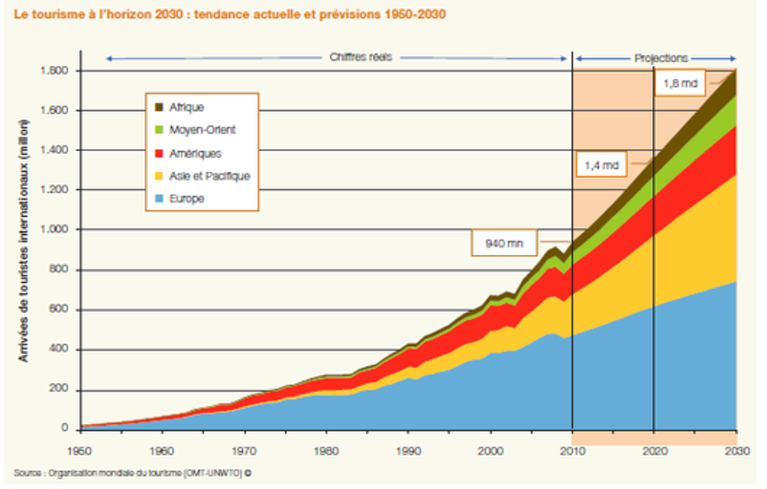
II La mondialisation du tourisme
1/ L’essor du tourisme mondial
Document 1

Slide 4
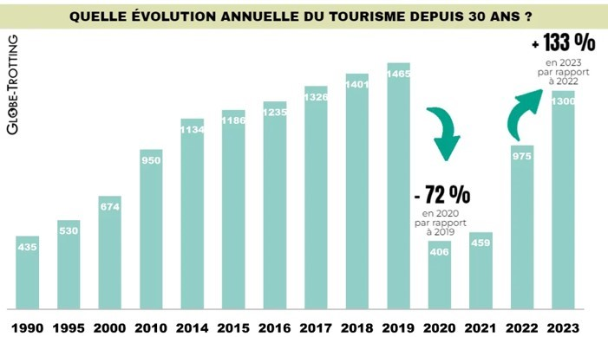
Document 1 bis - Nombre d’arrivées de touristes internationaux en millions de 1990 à 2023

Slide 5
Description du document 1
Mondialisation ?
Mondialisation : c’est la mise en relation des différentes parties du monde sous l’effet de l’accélération des échanges. Favorisée par la révolution des transports et des télécommunications, elle transforme les territoires et les sociétés.
2/ les flux touristiques dans le monde
Exercice (polycopié) Voir Docs 2, 3, 4, 5

Slide 6
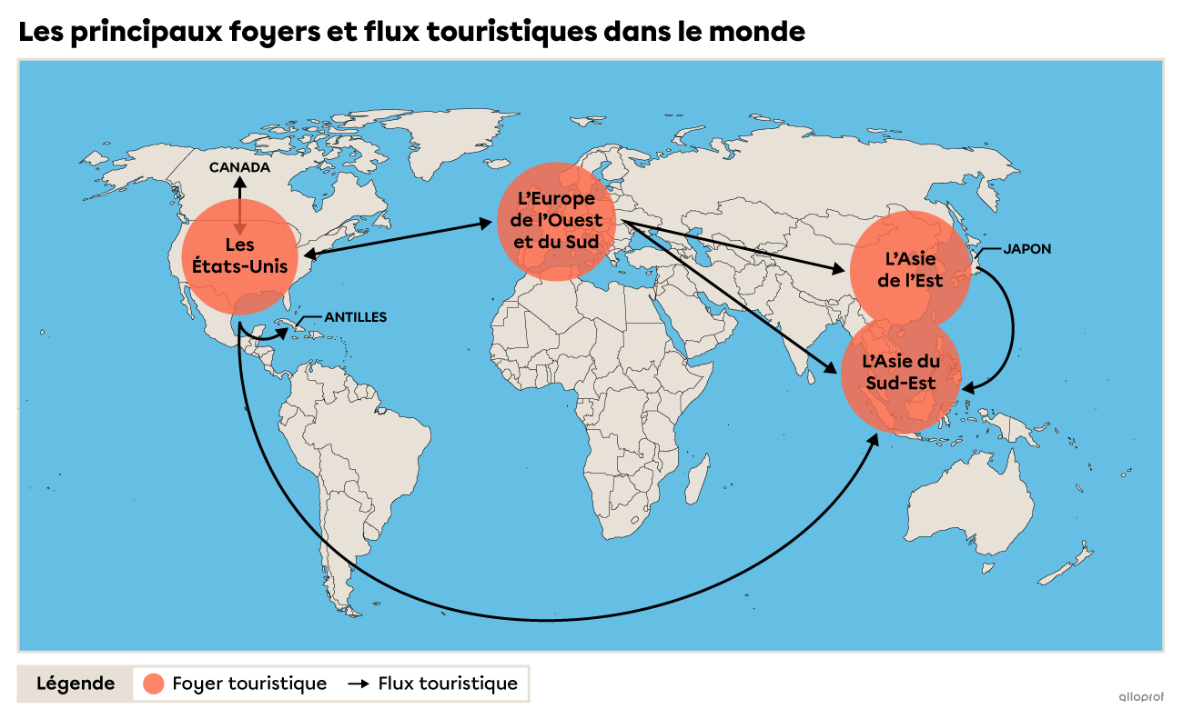
Document 2

Slide 7
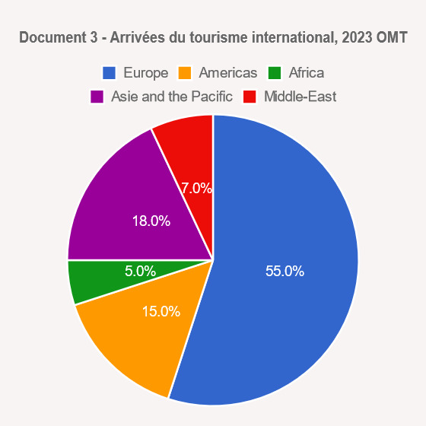
Flux = déplacement
Pays récepteur
(ou arrivée ou destination)
Pays émetteur

Slide 8
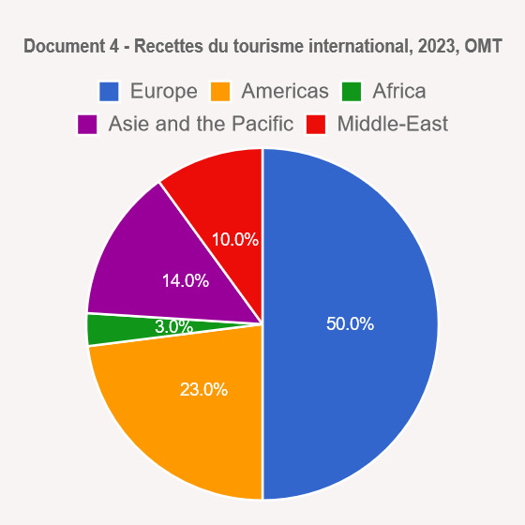

Slide 9
Document 5 - Les arrivées touristiques dans le monde - Source : OMT 2024
millions |  |  |  |  | En % | Différence %
 | 2019 | 2020 | 2022 | 2023 | 2023 | 2023-2019
World | 1462 | 407 | 960 | 1286 | 100 | -12.1
Europe | 742.4 | 239.7 | 596.8 | 700.4 | 54.5 | -5.7
Northern Europe | 82.1 | 23.8 | 67.5 | 80.8 | 6.3 | -1.6
Western Europe | 205.1 | 83.5 | 169.5 | 199.3 | 15.5 | -2.9
Central/Eastern Eur. | 150.9 | 44.1 | 94.2 | 112.9 | 8.8 | -25.2
Southern/Medit. Eur. | 304.2 | 88.4 | 265.7 | 307.4 | 23.9 | 1.1
Asia and the Pacific | 360.1 | 59.1 | 91.5 | 233.4 | 18.2 | -35.2
North-East Asia | 170.3 | 20.3 | 20.5 | 93.5 | 7.3 | -45.1
South-East Asia | 138.6 | 25.5 | 41.6 | 97.6 | 7.6 | -29.6
Oceania | 17.5 | 3.6 | 6.8 | 12.9 | 1.0 | -26.0
South Asia | 33.8 | 9.8 | 22.7 | 29.4 | 2.3 | -13.0
Americas | 219.3 | 69.6 | 156.6 | 198.3 | 15.4 | -9.6
North America | 146.6 | 46.5 | 102.0 | 126.9 | 9.9 | -13.5
Caribbean | 26.1 | 10.3 | 22.9 | 26.5 | 2.1 | 1.4
Central America | 10.9 | 3.1 | 9.3 | 11.5 | 0.9 | 5.3
South America | 35.6 | 9.8 | 22.5 | 33.4 | 2.6 | -6.2
Africa | 69.1 | 18.7 | 47.5 | 66.4 | 5.2 | -3.9
North Africa | 25.6 | 5.6 | 19.1 | 26.8 | 2.1 | 4.6
Subsaharan Africa | 43.5 | 13.2 | 28.4 | 39.6 | 3.1 | -8.9
Middle East | 71.3 | 19.4 | 67.8 | 87.1 | 6.8 | 22.1

Slide 10
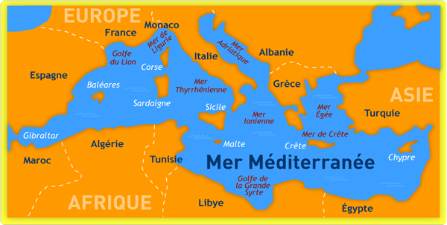

Slide 11
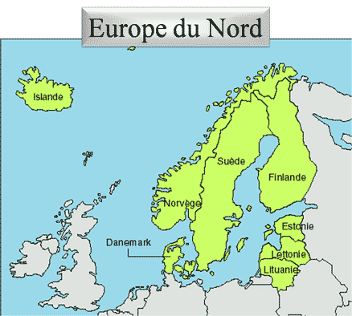

Slide 12
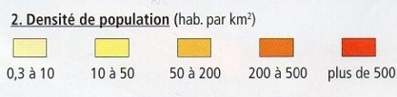
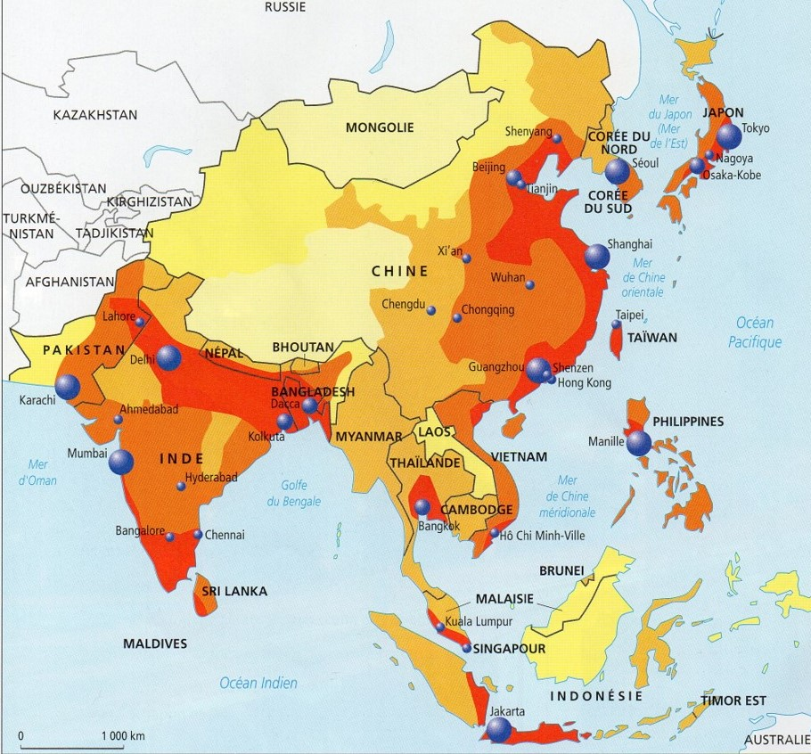
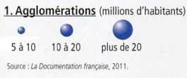
Les densités de population en Asie du Sud et de l’Est

Slide 13
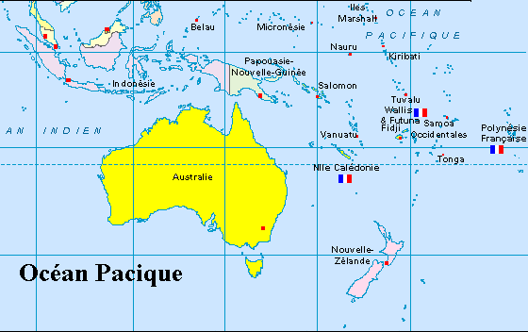

Slide 14
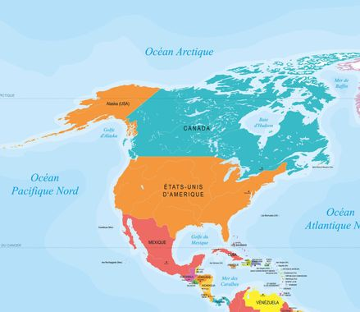

Slide 15
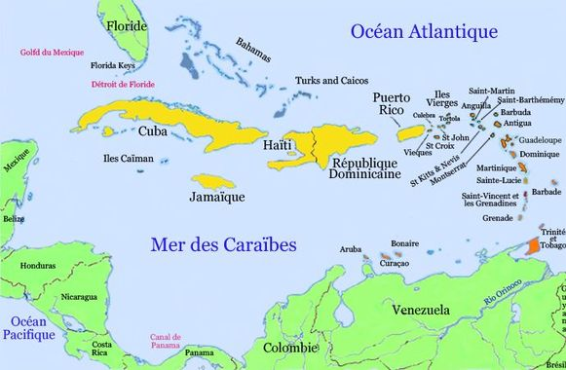

Slide 16
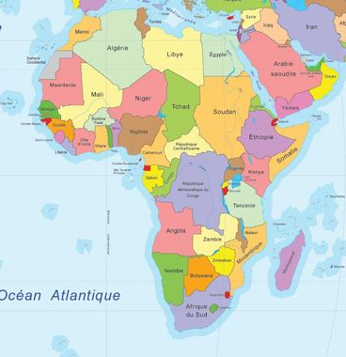
L’émergence des pays en développement (PED) et des pays émergents (doc 5)
PED et pays émergents (Brésil, Inde, Chine, Afrique du Sud) = hausse des arrivées depuis 20 ans.

Slide 17
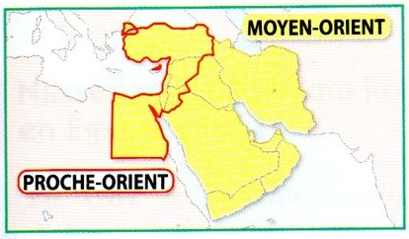
Turquie
Syrie
Liban
Iran
Israël
Irak
Koweit
Jordanie
Qatar
Égypte
Arabie
saoudite
EAU
Oman
Yemen

Slide 18
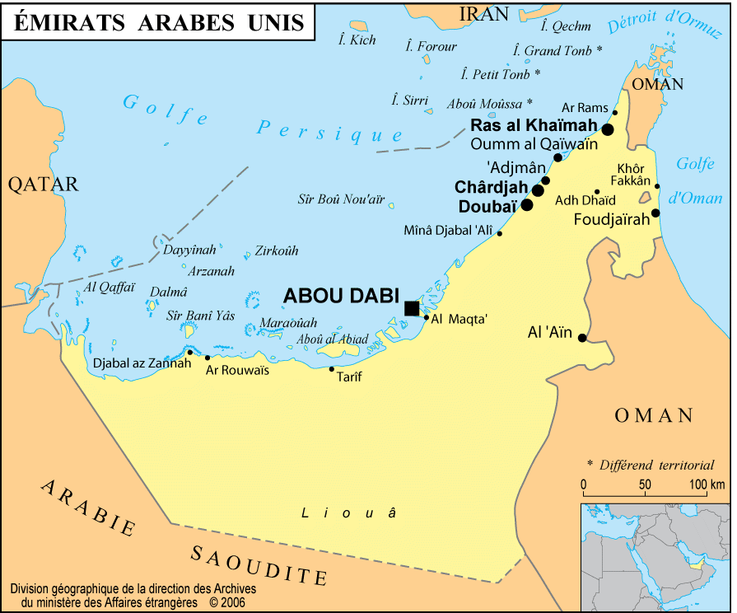

Slide 19
III Les facteurs impactant le tourisme mondial
1/ Les facteurs positifs
Accès plus important aux vacances dans pays dév
NTIC = réservation sur internet des voyages
réduction du temps de travail
baisse des prix de l’avion
accroissement niveau de vie
facteurs positifs
hausse du nombre de passagers
de nouveaux marchés émetteurs
Classes supérieures pays émergents
amélioration des conditions d’hygiène et sanitaires
ouverture de nouveaux pays au tourisme international. Ex : Cuba depuis 1995
Hausse tourisme en Afrique et Asie

Slide 20
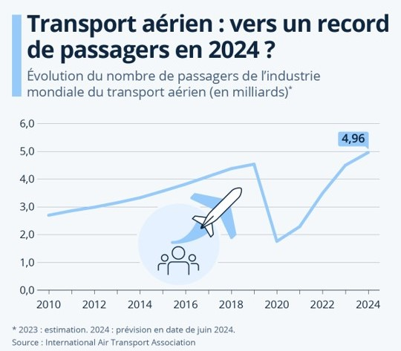
Année | 1950 | 1980 | 2000 | 2011 | 2019
Nombre passagers | 31 millions | 750 millions | 1,6 milliard | 2,8 milliards | 4,5 milliards
Transport aérien : record de passagers en 2024
Évolution du transport aérien
5 Md

Slide 21
2/ Les facteurs négatifs
facteurs politiques.
Ex : attentats comme ceux de Paris de 2015, les guerres au MO ou révolutions au MO.
facteurs économiques
Ex : crise des subprimes de 2008.
facteurs météorologiques Ex : tsunami de 2004 qui a ravagé pays de l’océan indien (Thaïlande comme Phuket), séisme au Maroc 2023.
facteurs négatifs
facteurs sanitaires
Ex : grippe aviaire en 2008 en Asie ou le COVID-19 en 2020-2021.
facteurs écologiques
Ex : pollution créée par les avions (fortes émissions de co2) ou dégradation des sites liée au surtourisme (plages).

